Slide 1


Chương 3
Cơ sở dữ liệu

Slide 2
Database Concepts
Data Model – Mô hình dữ liệu
Là một tập hợp gồm những khái niệm được dùng để mô tả kiến trúc của database
Kiến trúc ở đây có thể hiểu là các kiểu dữ liệu (data types), mối liên hệ (relationships) và các ràng buộc (constraints) mà dữ liệu phải tuân thủ
Phần lớn data models cũng hỗ trợ một tập các thao tác cơ bản đễ hỗ trợ cho truy xuất và cập nhật dữ liệu
Notes:
“You can think of a data model as the infrastructure of the data organizations, in other words, the way data is presented to the user.”

Slide 3
Relational Database
Cơ sở dữ liệu quan hệ:
“A DBMS that manages data as collection of tables in which all data relationships are represented by common values in related tables.”
“A DBMS that follows all the twelve rules of CODD is called RDBMS”

Slide 4
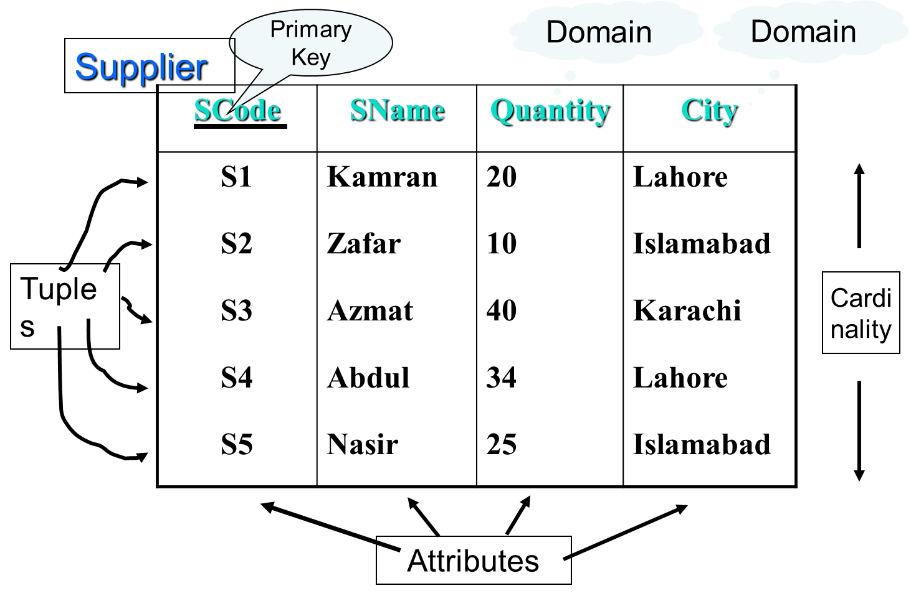
Table Structure (1/3)

Slide 5
Entity Relationship Modeling
Khái niệm:
ER Model: “High-level data model that is useful in developing a conceptual design for a database”
ER Diagram (ERD): Một trong những bước đầu tiên cần thực hiện khi thiết kế CSDL
ERD Elements:
  Entities
  Relationships
  Attributes

Slide 6
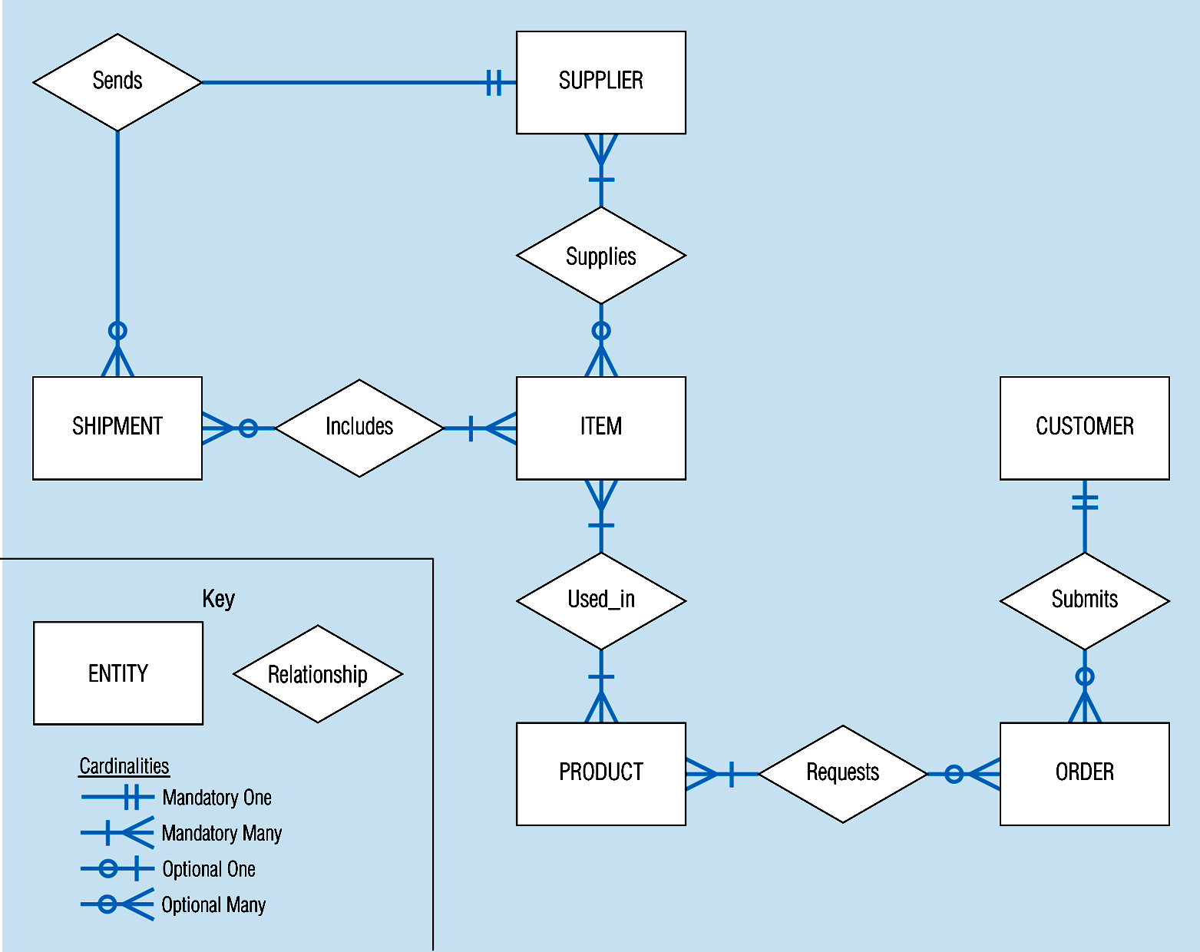
ERM – Ví dụ

Slide 7
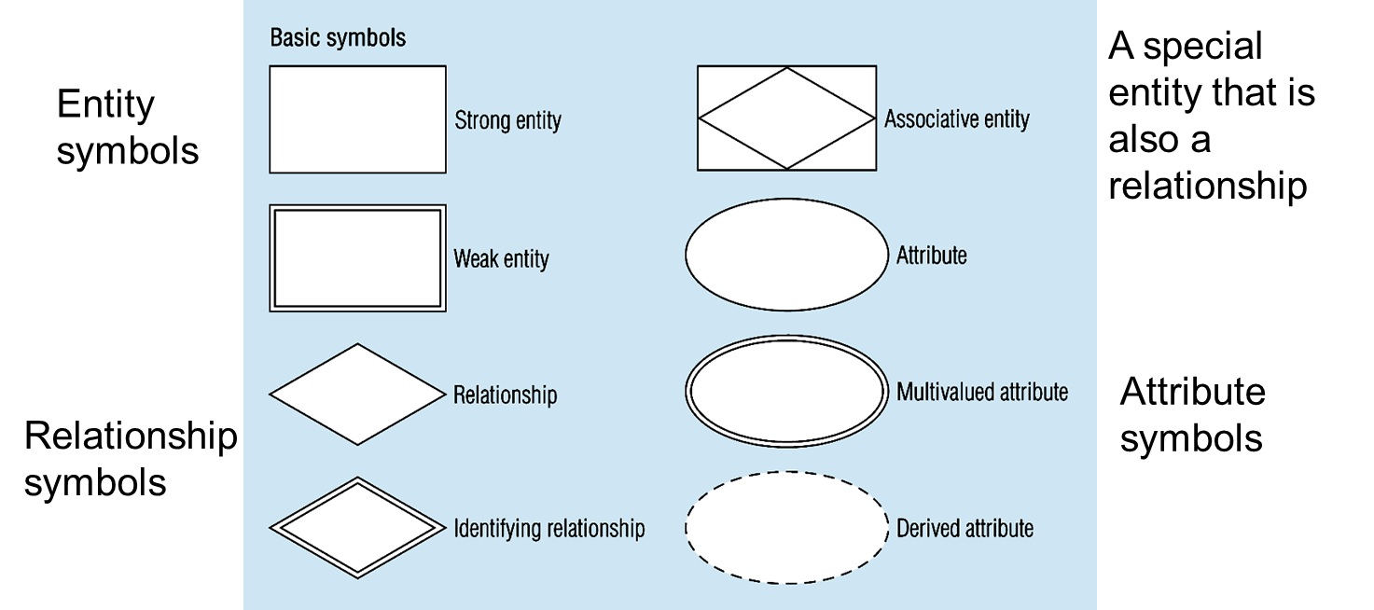
ERM – Basic notations

Slide 8
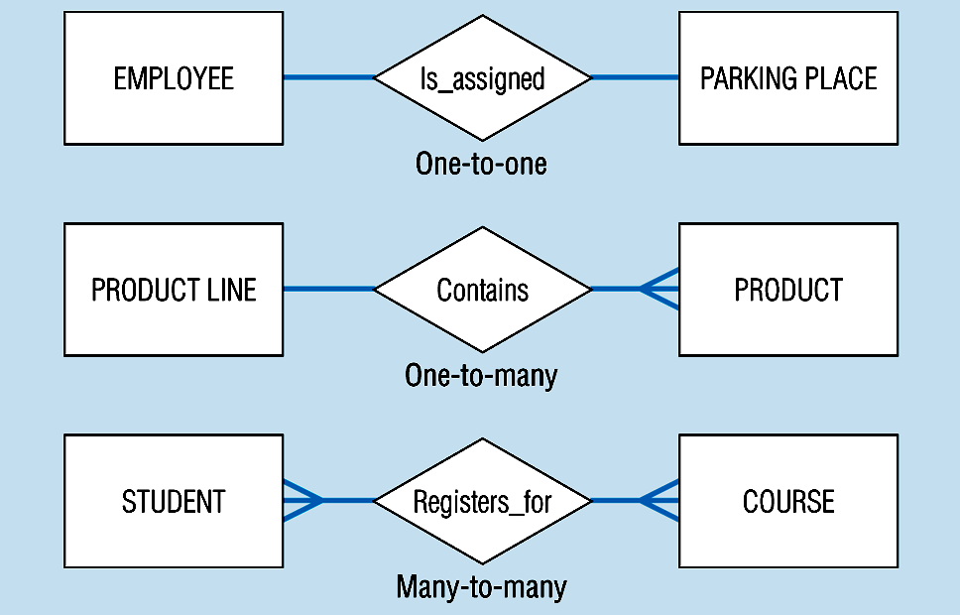
Binary Relationships

Slide 9
Chuyển từ ERM sang Relational Schema
Rules for converting ER Model to relational schema
Basic Conversion Rules
Entity Type Rule
1-M Relationship Rule
M-N Relationship Rule
Identification Dependency Rule
Notes:
Entity Type Rule: Each entity type (except subtypes) becomes a table. The PK of ET (if not weak) becomes the PK of the table. The attributes of the ET become columns in the table. This rule should be used first before the relationship rules.
1-M Relationship Rule: Each 1-M relationship becomes a FK in the table corresponding to the child type (the entity type near Crow’s Foot symbol). If the minimum cardinality on the parent side of the relationship is one, the FK cannot accept null values (NOT NULL must be used).
M-N Relationship Rule: Each M-N relationship becomes a separate table. The PK of the table is a combined key consisting of the primary keys of the entity types participating in the M-N relationship.
Identification Dependency Rule: Each identifying relationship (denoted by a solid relationship line) adds a component to a PK. The PK of the table corresponding to the weak entity consists of:
The underlined local key (if any) in the weak entity and
The PK(s) of the entity type(s) connected by identifying relationship(s).

Slide 10
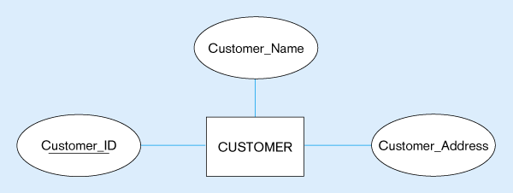
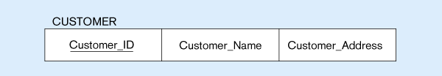
Rule 1
CUSTOMER entity type with simple attributes
CUSTOMER relation
Biến đổi kiểu thực thể thông thường

Slide 11
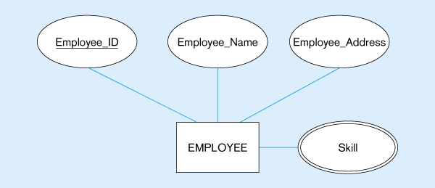
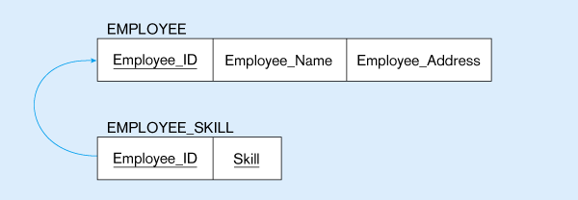
Rule 2
Multivalued attribute becomes a separate relation with foreign key
1–to–many relationship between original entity and new relation
Chuyển đổi Multivalue attribute

Slide 12
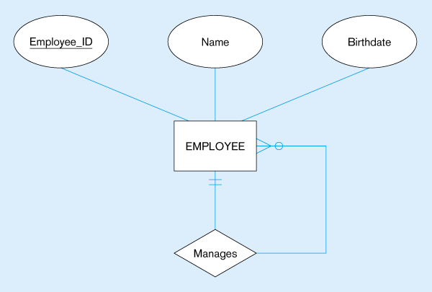
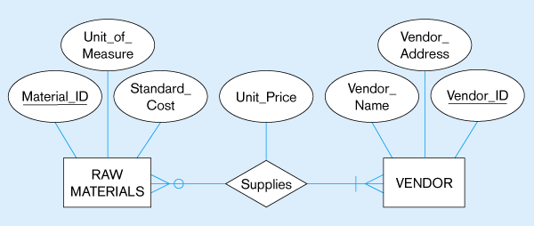

Rule 3
EMPLOYEE entity with Manages relationship
EMPLOYEE relation with recursive foreign key
Chuyển quan hệ một ngôi – đệ qui

Slide 13
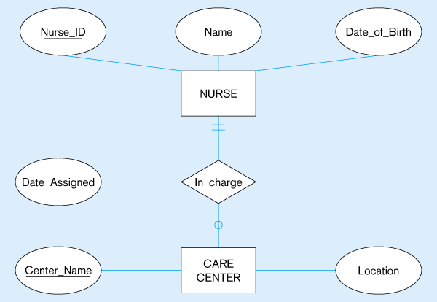
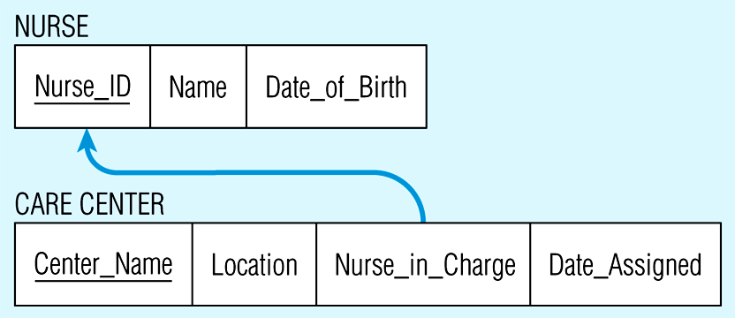
Rule 4
Chuyển quan hệ 1-1

Slide 14
Rule 5
EMPLOYEE entity with Manages relationship
EMPLOYEE relation with recursive foreign key
Chuyển quan hệ một ngôi lượng số 1-n

Slide 15
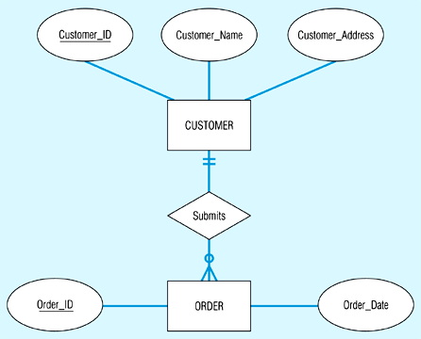
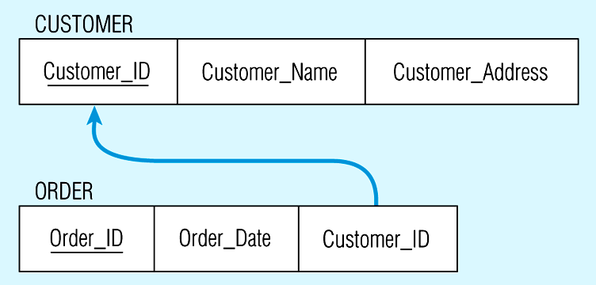
Rule 6
Không cho phép khóa ngoại có giá trị null (vì ràng buộc bắt buộc phải có 1)
Lưu ý điều kiện bắt buộc một
Chuyển quan hệ 2 ngôi lượng số 1-n

Slide 16
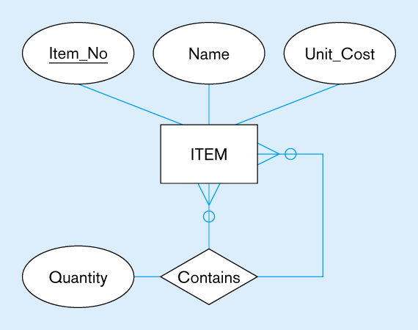
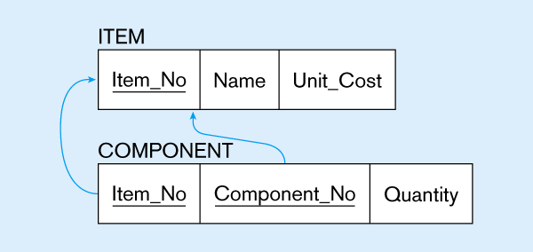
Rule 7
Quan hệ nhiều nhiều
Chuyển quan hệ 1 ngôi lượng số m-n

Slide 17
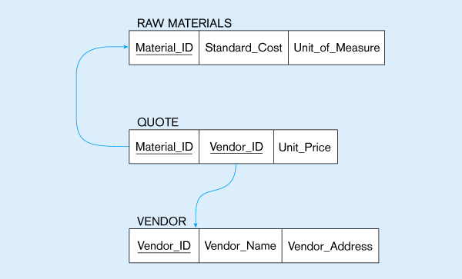
Rule 8
The Supplies relationship will need to become a separate relation
Composite primary key
New intersection relation
Foreign key
Foreign key
Chuyển quan hệ 2 ngôi lượng số m-n

Slide 18
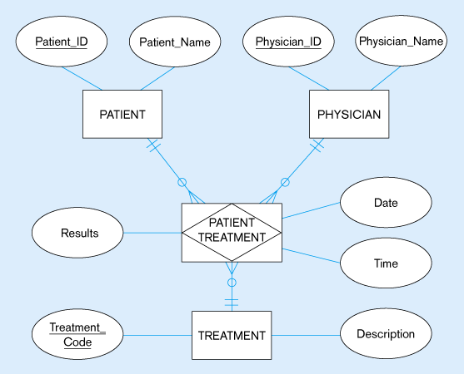
Rule 9
Chuyển quan hệ 3 ngôi

Slide 19
Normalization
Sự cần thiết của Chuẩn hóa:
Thiết kế CSDL không tốt sẽ dẫn đến
  Redundancy (dư thừa): không hiệu quả khi lưu trữ
  Anomalies (bất thường): dữ liệu không nhất quán, gây khó khăn khi maintain
Thiết kế cần đạt đến mức 3

Slide 20
First Normal Form – 1NF
Định nghĩa
“Lược đồ quan hệ R ở dạng chuẩn 1(1NF-First Normal Form) nếu mọi thuộc tính của R đều chứa các giá trị nguyên tố (atomic value), giá trị này không là một danh sách các giá trị hoặc giá trị phức hợp (composite value)”

Slide 21
Second Normal Form (2NF)
Định nghĩa
2NF: it is in 1NF and every non-prime attribute of the table is either dependent on the whole of a candidate key, or on another non prime attribute.

Slide 22
Third Normal Form (3NF)
Định nghĩa
3NF: is in second normal form and all nonprimary fields are dependent on the primary key.
Mục đích: giảm không gian lưu trữ và giảm dư thừa dữ liệu

Slide 23
Class Diagram vs. Database
Class diagram:
  Dữ liệu không bền vững (non-volatile)
  Có thể chứa dữ liệu phức hợp
  Dữ liệu lưu trữ trong bộ nhớ:
    Ưu: truy xuất nhanh, tiện cho lập trình,
    Khuyết: Hạn chế về kích thước và số lượng
Database:
  Dữ liệu bền vững (volatile)
  Chứa dữ liệu đáp ứng chuẩn 3
  1 Table ~ 1 class với cấu trúc phẳng và không có method
  Dữ liệu lưu ở đĩa cứng, quản lý bởi DBMS:
    Khuyết: khó truy xuất (qua SQL), truy xuất chậm,
    Ưu: kích thước dữ liệu và số lượng lớn, truy xuất đồng thời từ nhiều ứng dụng.

Slide 24
Thiết kế Database trong UML
Từ Use-case Diagram:
  1 Actor: 1 Table
Từ Sequence Diagram:
  1 message: có thể là 1 table để lưu vết sử dụng
Có thể tách 1 message ra nhiều table để đạt chuẩn 3

Slide 25
Thiết kế Database trong UML
Từ State Machine Diagram:
  Dùng 1 table để lưu các trạng thái nếu chỉ thay đổi giá trị mà không thay đổi cấu trúc
  Dùng 1 table để lưu 1 trạng thái nếu trạng thái mới có định danh, có cấu trúc thay đổi, hay cần lưu vết cụ thể
  Dùng các table để lưu trữ dữ liệu sinh ra khi chuyển trạng thái
Từ Activity Diagram:
  Tương tự State Machine Diagram

Slide 26

Câu hỏi ?
Notes:
Nguồn: www.clipartkid.com

